Slide 1
Konfirmatorische Faktorenanalyse/Latente Modelle in R
Frank Eckerle , Judith Gonschor, Chris Stolz

Slide 2
Was bringen uns latente Modelle eigentlich?
Erhöhung der Validität meiner statistischen Aussagen, denn Kennwerte (z.B. Korrelationen) die anhand von gemessenen Werten errechnet werden, sind messfehlerbehaftet.

Slide 3
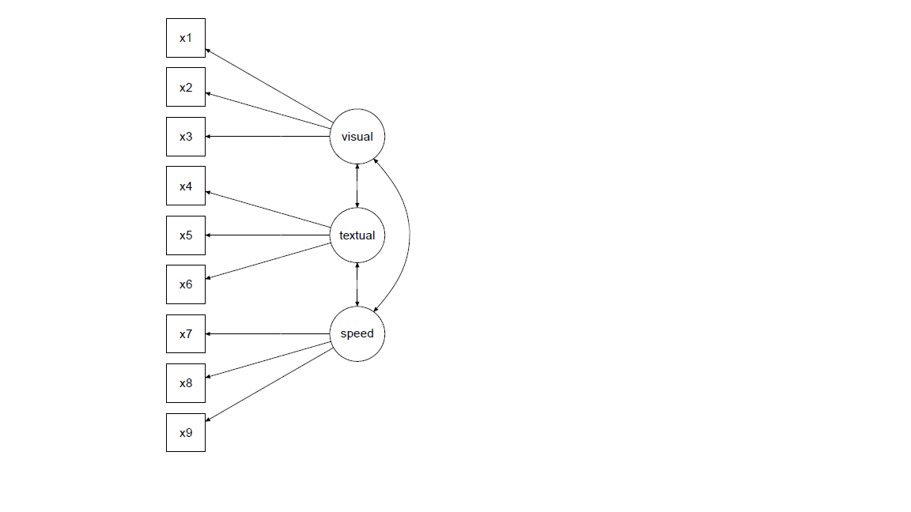
Annahmen zu latenten Modellen
λ
Faktorladung gibt an, wie hoch das Item mit Faktor korreliert
Fehlervarianz
Die Varianz der manifesten Variablen wird zum Teil durch den/die Faktor(en) erklärt (Kommunalität).
Die restliche Varianz bleibt unerklärt und ist auf Messfehler und/oder spezifische unbekannte Einflüsse zurückzuführen.
→Faktorenanalyse ist ein lineares Modell, indem eine AV (z.B. Item) in eine Linearkombination unabhängiger Variablen gebracht wird (wie Regression)
→Annahme: Die Varianz der latenten Variablen und die Residualvarianz sind voneinander unabhängig (Testtheorie: Messfehler sind unsystematisch)
messfehlerfrei

Slide 4
Was bringt uns die CFA?
Überprüfung und Evaluation von theoretischen Annahmen über die Struktur (Varianz, Kovarianz, Erwartungswert) von latenten (juchuuh messfehlerfreien) Variablen
Strukturprüfendes Verfahren
Annahmen bestehen a priori und ihre Gültigkeit wird anhand von beobachtbaren Variablen überprüft
Notes:
Im Weiteren lasse ich das mit dem Erwartungswert weg, weil zu kompliziert☺ Soll hier nur erwähnt werden.

Slide 5
Modell = Realität?
Lässt sich meine Erwartung an die Varianzen und Kovarianzen der Faktoren mit der Realität in Einklang bringen?
erwartete (modellkonforme) empirische Kovarianzmatrix Kovarianzmatrix
unbekannte Parameter
bekannte Informationen
Notes:
Man schätzt anhand der Stichprobenmatrix eine modellkonforme Populationsmatrix und guckt dann, wie groß die Abweichung der empirischen Matrix von der modellkonformen ist.

Slide 6
Wie spezifiziere ich ein Modell?
Was sagt mir die Theorie?
Welche Items laden auf welchem Faktor?
Sind die Faktoren untereinander korreliert?
Sind die Residualvariablen korreliert?

Slide 7
Ist das Modell identifiziert?
Ist es grundsätzlich möglich, die Parameter des Modells anhand der verfügbaren Informationen zu bestimmen?
Es muss mehr oder genauso viele Informationen geben, wie unbekannte Parameter. Durch Restriktionen wird die Anzahl der Unbekannten verringert.
→ wenn nicht anders bestimmt, nimmt R einige Restriktionen vor, die aber geändert werden können

Slide 8
Wie setze ich Restriktionen?
Die Faktorladung eines Items auf 1 setzen oder die Varianz der Faktoren auf 1 bzw. den Erwartungswert auf 0 setzen; d.h. standardisieren
R setzt die Ladung des ersten Items standardmäßig auf 1;
Keine Korrelationen zwischen den Faktoren zulassen
R lässt Korrelationen standardmäßig zu
Keine Korrelationen der Residualvarianzen zulassen
R lässt standardmäßig keine Korrelationen zu

Slide 9
Wie werden die unbekannten Parameter geschätzt?
Maximum Likelihood Verfahren
Wird in R standardmäßig benutzt
Die Parameter werden so geschätzt, dass die beobachtete Stichprobenkovarianzmatrix maximal wahrscheinlich ist
Eher bei größeren Stichproben
Zufallsstichprobe und multivariate Normalverteilung

Slide 10
Ist das Modell gültig?
Wie gut ist die Passung in Bezug auf einzelne Varianzen und Kovarianzen?
Größe der (standardisierten) Residuen→ je kleiner desto besser
Wie nahe liegt das postulierte Modell generell am wahren Modell in der Population?
Z.B. RMSEA <= 0.05 (Nullhypothese soll bestätigt werden)

Slide 11
Was bringen mir Strukturgleichungsmodelle?
Pfadanalytische Strukturen können auf Ebene latenter Variablen geprüft werden (juchuuh messfehlerfrei)
Analyse indirekter, direkter und Moderatoreffekte auf latenter Ebene

Slide 12

Das Paket „lavaan“

Slide 13
Das Paket „lavaan"
lavaan = „latent variable analysis“
„The lavaan package is developed to provide users, researchers and teachers a free open-source, but commercial-quality package for latent variable modeling. You can use lavaan to estimate a large variety of multivariate statistical models, including path analysis, confirmatory factor analysis, structural equation modeling and growth curve models.”
Yves Rosseel (2012). lavaan: An R Package for Structural Equation Modeling. Journal of Statistical Software, 48(2), 1-36. URL http://www.jstatsoft.org/v48/i02/
Notes:
Für R werben → objektorientierte programmiersprachen wie java, c++ usw. haben das auch. Manche hatten ja schon ihre erste begegnung mit python.
SPSS und stata → aufbau in funktionspackages, aber bei R ist der vorteil einer großen community und das programm ist kostenfrei
Unten offizielle referenz
Man übergibt parameter an die funktionen bzw. methoden. Dabei gibt es vorgefertigte parameterwerte (in programmiersprachen bezug zu „konstruktor“)

Slide 14
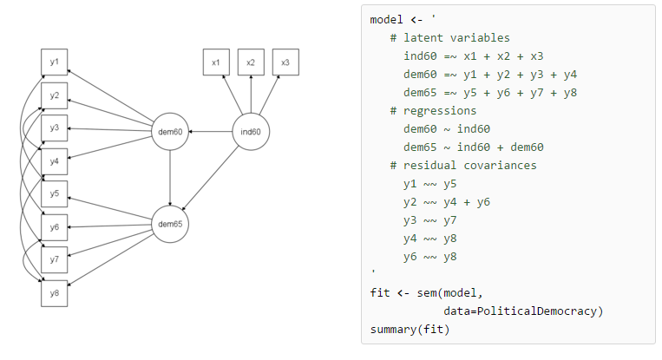
Das Paket „lavaan"

Slide 15
Das Paket „lavaan"
Installation
Check (und laden des Pakets)
install.packages("lavaan", dependencies = TRUE)
library(lavaan)
This is lavaan 0.5-20
lavaan is BETA software! Please report any bugs.

Slide 16
lavaan Modellsyntax

Slide 17
lavaan model syntax
Regression:
Mit “~” als Operator für eine Regression
Links: AV (in dem Fall y)
Rechts: UV
y ~ x1 + x2 + x3 + x4

Slide 18
lavaan model syntax
Modell als “System” von Regressionen
Operator für latente Variablen “=~”
f1 =~ y1 + y2 + y3
f2 =~ y4 + y5 + y6
f1
f2
y1
y2
y3
y4
y5
y6

Slide 19
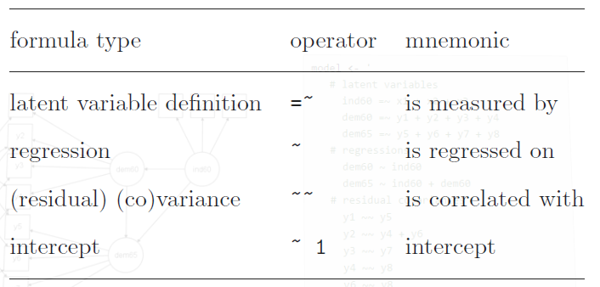
lavaan model syntax
→ Modell Syntax als Kombination dieser formula types

Slide 20
lavaan model syntax
testModel<- ' #regressions
y1 + y2 ~ f1 + f2 + x1 + x2
f1 ~ f2 + f3
f2 ~ f3 + x1 + x2
#latent variable definitions
f1 =~ y1 + y2 + y3
f2 =~ y4 + y5 + y6
f3 =~ y7 + y8 + y9 + y10
#variances and covariances
y1 ~~ y1
y1 ~~ y2
f1 ~~ f2
#intercepts
y1 ~ 1
f1 ~ 1
'
Notes:
Regression → AV links

Slide 21
Konfirmatorische Faktorenanalyse (KFA)

Slide 22
Konfirmatorische Faktorenanalyse (KFA)
Beispieldatensatz: Holzinger and Swineford (1939)
“(…) consists of mental ability test scores of seventh- and eighth-grade children from two different schools (Pasteur and Grant-White).”
Gebt mal folgendes ein:
? HolzingerSwineford1939

Slide 23
Konfirmatorische Faktorenanalyse (KFA)
Vorgang
Modell spezifizieren
„Fit“ des Modells auf die Daten kalkulieren
Detaillierte Ausgaben bzw. Ergebnisse inspizieren

Slide 24
Konfirmatorische Faktorenanalyse (KFA)
Modell spezifizieren:
visual
textual
speed
x1
x2
x3
x4
x5
x6
x7
x8
x9
cfaModel <- ' visual =~ x1 + x2 + x3
textual =~ x4 + x5 + x6
speed =~ x7 + x8 + x9 '

Slide 25
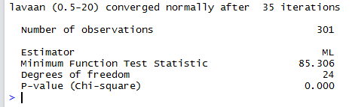
Konfirmatorische Faktorenanalyse (KFA)
„Fit“ des Modells auf die Daten kalkulieren
fit <- cfa(cfaModel, data=HolzingerSwineford1939)
fit = Variablenname
cfa= Funktion zum Berechnen von Indizes einer KFA
Beinhaltet das spezifizierte Modell und den Datensatz für die Funktionsübergabe

Slide 26
Konfirmatorische Faktorenanalyse (KFA)
Detaillierte Ausgaben bzw. Ergebnisse inspizieren
summary(fit, fit.measures=TRUE)
summary = Fasst Ergebnisse zusammen
fit.measures=TRUE= Gibt zusätzlich Model Fit Indizes aus (z.B. RMSEA und CFI). Ohne den Parameter würden nur Varianzen, Kovarianzen und Faktorladungen ausgegeben werden

Slide 27
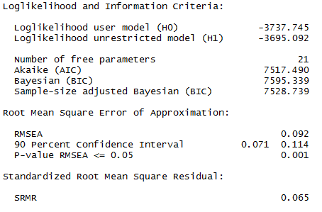
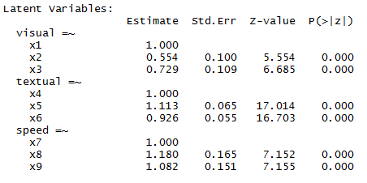
Konfirmatorische Faktorenanalyse (KFA)
als Beispiel, man bekommt noch etwas mehr ausgegeben ;-)

Slide 28
Weiteres Beispiel für die lavaan-Macht: Strukturgleichungsmodelle (SEM)
Notes:
Während KFA blabla bla struktur der daten lol model looool kann SEM mit regressionen „kausalmodell“ machen lelel

Slide 29
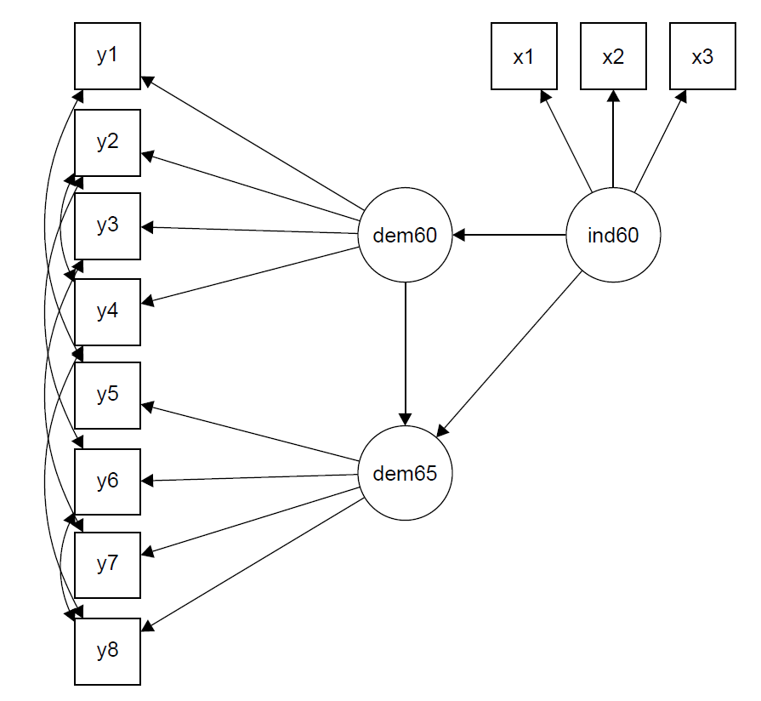
Strukturgleichungsmodelle (SEM)
Selber Spaß (auch wieder Beispieldatensatz)
Modell spezifizieren
Ergebnisse kalkulieren
Darstellung, Freude und Interpretation

Slide 30
Strukturgleichungsmodelle (SEM)
#measurement model
ind60 =~ x1 + x2 + x3
dem60 =~ y1 + y2 + y3 + y4
dem65 =~ y5 + y6 + y7 + y8
#regressions
dem60 ~ ind60
dem65 ~ ind60 + dem60
#residual correlations
y1 ~~ y5
y2 ~~ y4 + y6
y3 ~~ y7
y4 ~~ y8
y6 ~~ y8

Slide 31
Strukturgleichungsmodelle (SEM)
semModel <- '
#measurement model
ind60 =~ x1 + x2 + x3
dem60 =~ y1 + y2 + y3 + y4
dem65 =~ y5 + y6 + y7 + y8
#regressions
dem60 ~ ind60
dem65 ~ ind60 + dem60
#residual correlations
y1 ~~ y5
y2 ~~ y4 + y6
y3 ~~ y7
y4 ~~ y8
y6 ~~ y8
'
Reminder:
AV steht links

Slide 32
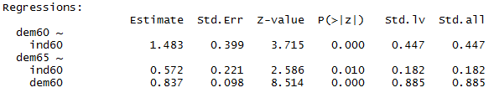
Strukturgleichungsmodelle (SEM)
fit <- sem(semModel, data=PoliticalDemocracy)
summary(fit, standardized=TRUE)
Gibt standardisierte Parameter aus
Std.lv = Nur latente Variablen standardisiert
Std. all = Latente und manifeste Variablen standardisiert

Slide 33

Nice to know
“lavaan” unterscheidet automatisch zwischen Varianz und Residualvarianz <3
cfa() und sem() sind sich (noch) sehr sehr ähnlich
Schaut euch mal die Übergabeparameter mit ?cfa und ?sem an
z.B. orthogonal, group, …
Die Beispielsyntax findet ihr bei “Examples” in der Hilfebeschreibung (?cfa bzw. ?sem) aber…
Notes:
Orthogonal → latente variablen unkorreliert angenommen
Group → multiple gruppenanalysen

Slide 34
Anwendung der KFA in einem Praxisbeispiel

Slide 35
Praxisbeispiel
Fragebogen zur Einstellung von Fußballfans zu Wissenschaft.
Pbn lasen eine Fake-Studie lt. der Fußball schauen aggressiv macht (Social Identity Threat) und durften diese Kommentieren
Anschließend: Wozu haben sie diesen Kommentar abgegeben?

Slide 36
Praxisbeispiel
Datensatz: http://tinyurl.com/mr16-cfaR
Items: Inwiefern haben Sie ihren Kommentar abgegeben, um…
„… andere Leser des Blogs für Ihre Sichtweise zu gewinnen?“ (grund1)
„… andere Leser des Blogs von Ihrer Meinung zu überzeugen?“ (grund2)
„… Fußballfans im Allgemeinen aufzuwerten?“ (grund3)
„… die öffentliche Meinung zu beeinflussen?“ (grund4)
„… die Bedeutung der Fußballfankultur zu demonstrieren?“ (grund5)
„… zu zeigen was es heißt, Fußballfan zu sein?“ (grund6)
„… Fußballfans in ein positives Licht zu rücken?“ (grund7)
„… andere Leser des Blogs von Ihrer Sichtweise zu überzeugen, auch wenn die Leser anderer Meinung sind?“ (grund8)
„… andere Fußballfans zu ermutigen?“ (grund9)
„… andere Fußballfans zu stärken?“ (grund10)

Slide 37
Übung
Wie könnten die Variablen den Faktoren zugeordnet sein? Passt dieses Modell auf die Daten?
Konfirmation
Persuasion
?
?
?
?
?
?
?
?

